Slide 1



КОЛЛЕДЖ КОСМИЧЕСКОГО МАШИНОСТРОЕНИЯ И ТЕХНОЛОГИЙ промежуточная и итоговая аттестация
Выполнил: студент 1 курса
группы МР2-21
Тенихин Виталий
Королев 2022 г.

Slide 2


Цель:разобраться что такое промежуточная и итоговая аттестация
Задачи:
1)Определение что такое промежуточная итоговая аттестация
2)Сроки и порядок проведения промежуточной аттестаций
3) кто допускается к ИА и ГИА
1

Slide 3

Определение
Промежуточная аттестация – это установление
уровня достижения результатов освоения учебных
предметов, курсов, дисциплин (модулей),предусмотренных образовательной программой.
2

Slide 4


Сроки и порядок проведения промежуточной аттестаций
Промежуточная аттестация проводится начиная со второго класса.
Сроки проведения промежуточной аттестации определяются образовательной программой.
3

Slide 5

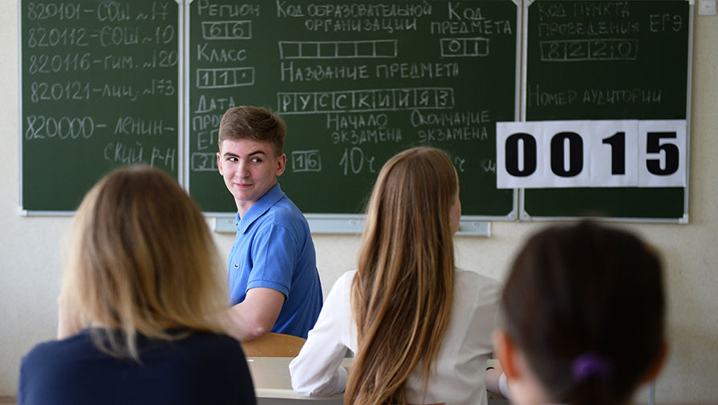
Кто допускается к ИА и ГИА
К ИА и ГИА допускаются только те обучающиеся, которые имеют удовлетворительные результаты промежуточной аттестации. Таким образом, обеспечивается преемственность между данными видами контроля.
4

Slide 6

Вывод:
Мы узнали что такое промежуточная итоговая аттестация , сроки и порядок проведения , а также кто к ней допускается
5

Slide 7

Список Литературы
http://fcoz.ru (Федеральный центр образовательного законодательства)
https://base.garant.ru (Документы системы ГАРАНТ)
https://ciur.ru (Образовательный портал Удмуртской Республики)
https://bal-sch1.edumsko.ru (Управление по образованию Администрации ГО Балашиха)
6

Slide 8

Спасибо за внимание!
7

